Slide 1
STAP 90 第12周总结
贺琪 刘畅武 朱子霖 杨昊光 陈煜

Slide 2
主要内容
本周四下午组会讨论
基本单元完成情况

Slide 3
本周四下午组会活动
下午2：00-晚上6：00
中间邀请助教参加讨论
讨论内容
Stap90架构
MKL
后续高级单元商讨
GIT使用经验分享
前处理输入格式确认

Slide 4
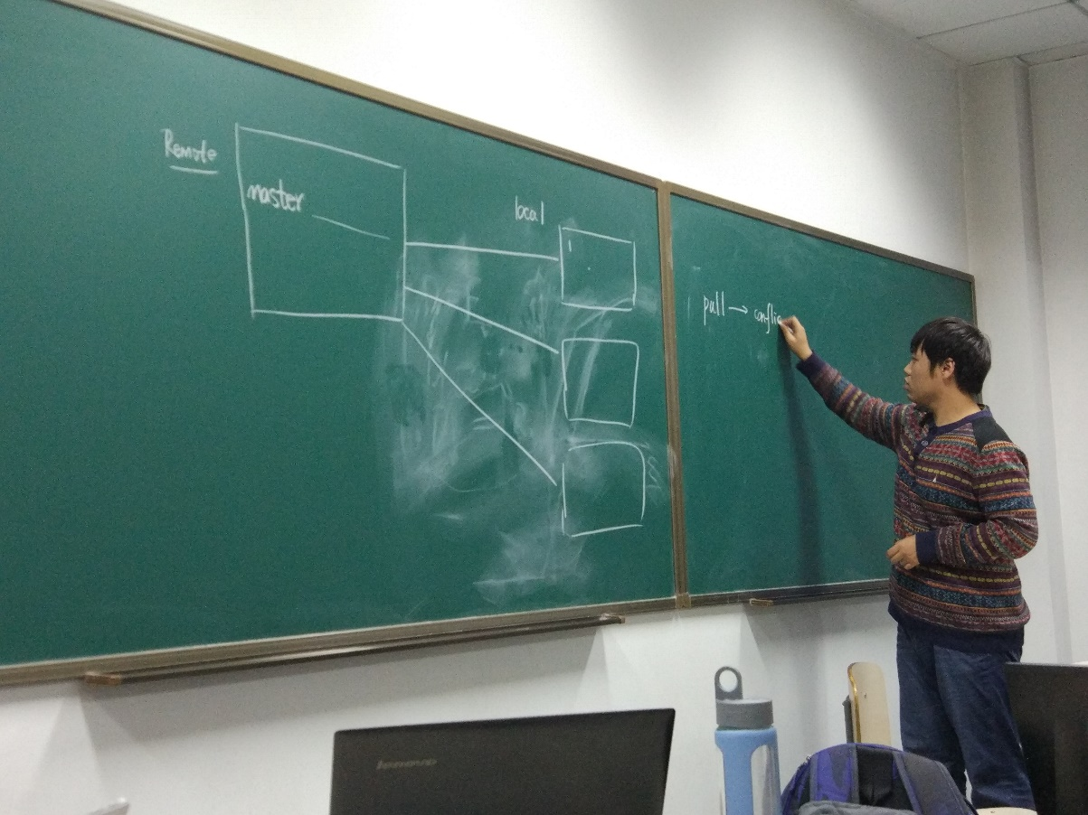
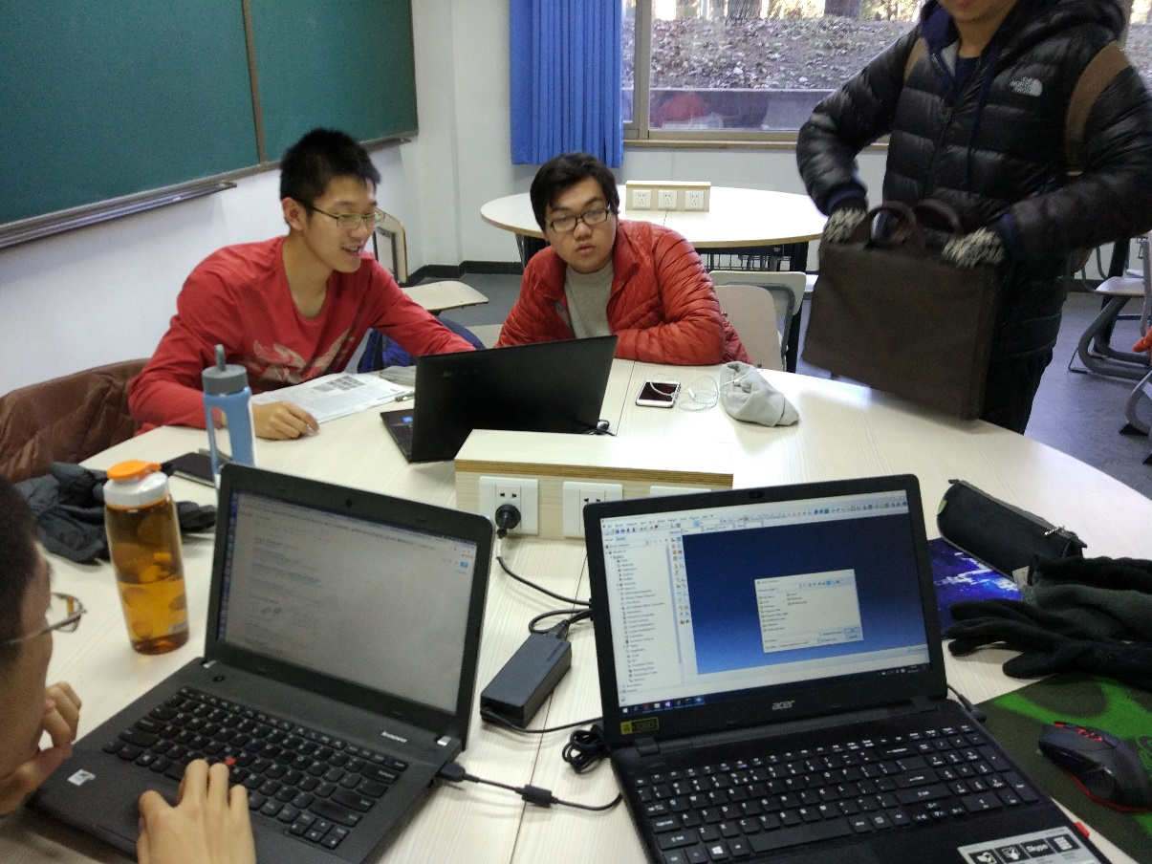
组会实况

Slide 5
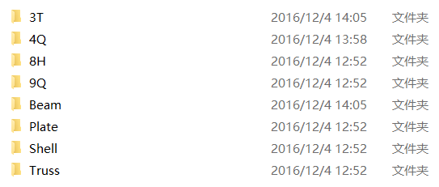
Stap90完成情况
前处理与后处理均已开始动工

Slide 6
Thank You
贺琪 刘畅武 朱子霖 杨昊光 陈煜

